Slide 1

Unidad 2
Term 1
2020-2021

Slide 2

Homework

Slide 3
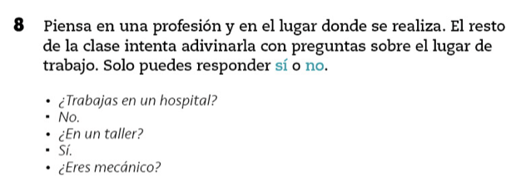
Choose one and the group guess
Fontanero
Médico
Científico
Profesor
Veterinario
Escritor
Pintor
Cocinero
Camarero
Periodista
Dentista

Slide 4
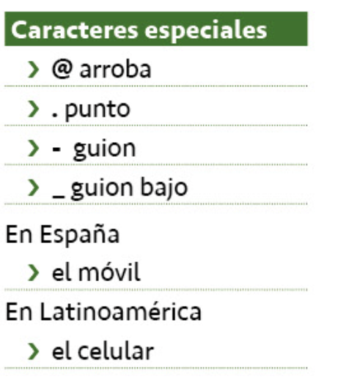
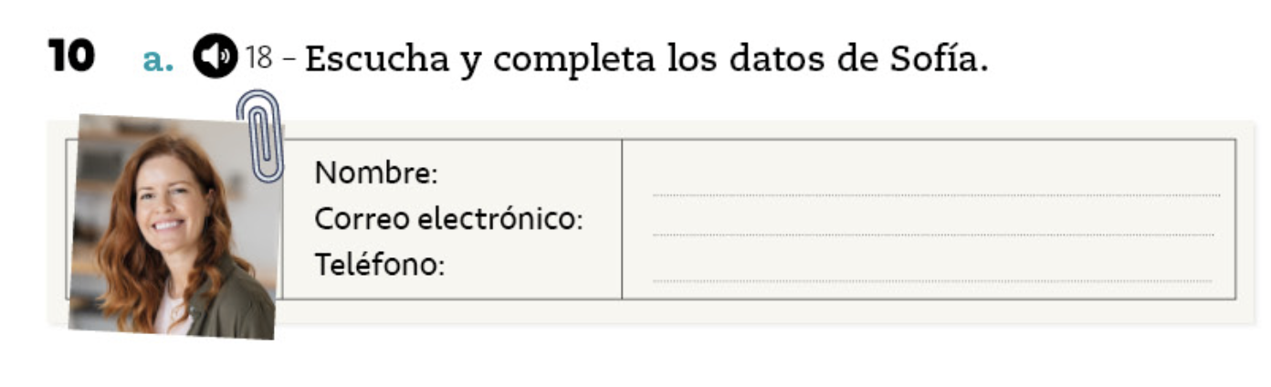

Slide 5
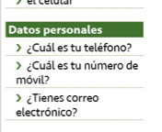
¿Cuál es tu correo electrónico?

Slide 6
Ask in your group

Slide 7
TENER
Tengo
Tienes
Tiene
Tenemos
Tenéis
Tienen

Slide 8
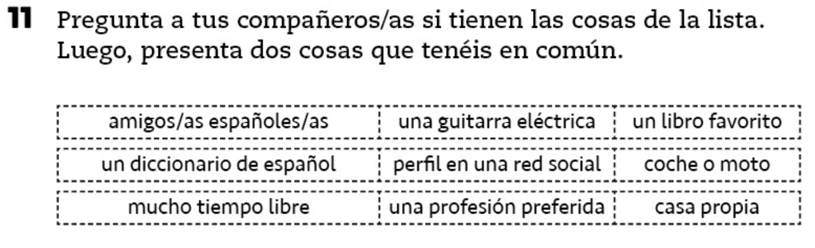

Slide 9
Pausa

Slide 10
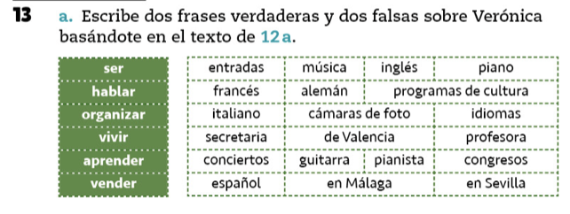

Slide 11
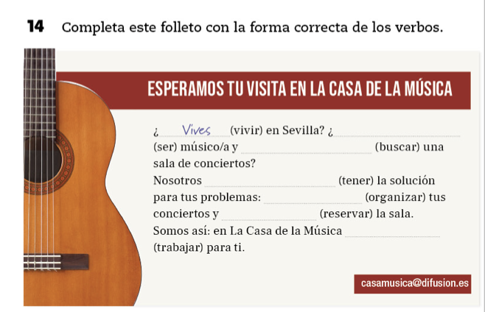

Slide 12
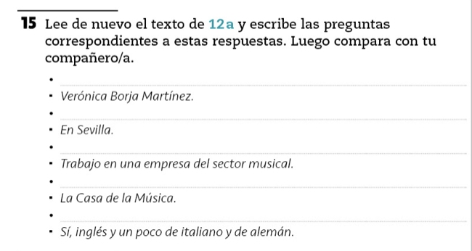
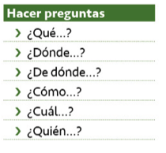

Slide 13
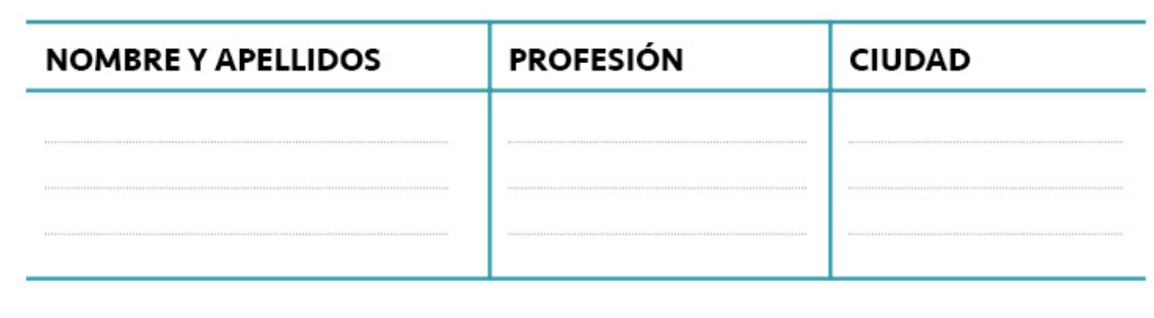
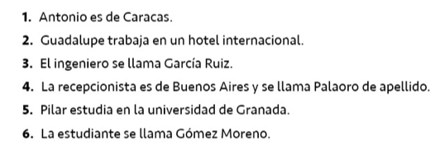
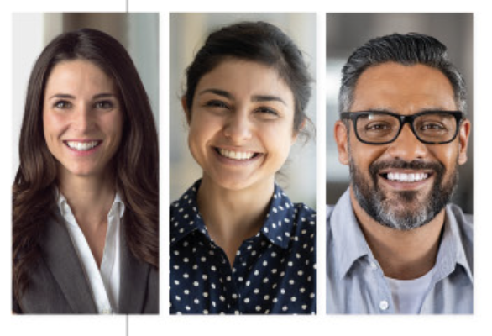

Slide 14
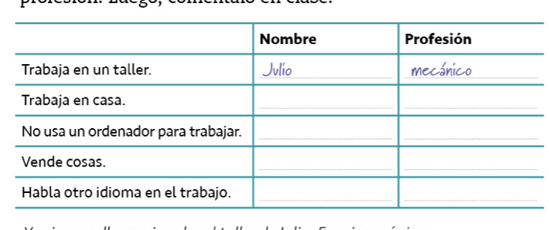

Slide 15
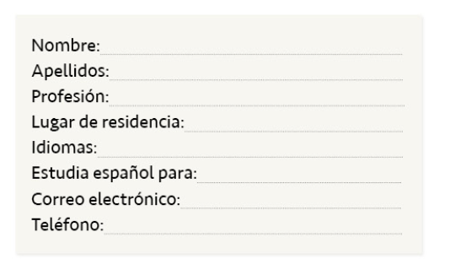
Entrevista a tu compañero

Slide 16
1. Write the questions individually. 10m
2. You are paired up with a new classmate. 10m
3. You greet each other and ask questions to each other. 10m
4. You write a small parragraph about your classmate. 10m

